Slide 1
Dynamické odporúčanie
FIIT STU 2014/2015
Martin Černák
Vedúci: prof. Ing. Pavol Návrat, PhD.

Slide 2
Existujúce riešenia
Rôzne prístupy k odporúčaniu
  Filtrovanie na základe obsahu
  Kolaboratívne filtrovanie
  Demografické filtrovanie
  Znalostné odporúčanie
  Komunitné odporúčanie
  Hybridné odporúčanie
Dynamický profil
  Agregácia histórie (Pclicks)
  Bayesová sieť
  Polčas rozpadu

Slide 3
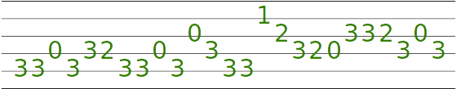
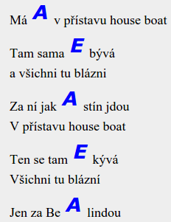
Doména
Dokumenty nápomocné pri reprodukcií hudby pre hudobníkov
Texty
Taby
Akordy

Slide 4
Platforma
Webová aplikácia
Jazyky
  PHP, HTML5, CSS, JavaScript
Framework-y
  Yii2, Bootstrap
Databázy
  MySQL | PostgreSQL
Spravovanie závislostí
  Composer

Slide 5
Ukladanie dát
Dokument
  Značky (slová), ktoré opisujú obsah dokumentu
Používateľ
  História zobrazených značiek

Slide 6
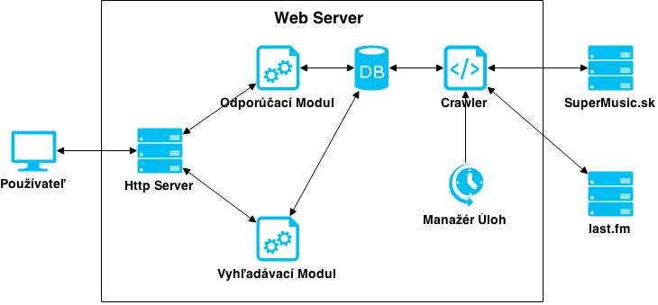
Štruktúra

Slide 7
Referenčné algoritmy
Podobnosť dokumentov
  V momente zobrazenia dokumentu
  Vráti dokumentu najpodobnejší aktuálnemu (na základe značiek a ich váh)
Agregácia
  Spočíta výskyt každej značky v používateľovej histórií
  Zoradí ich podľa ich výskytu v histórií
  Vráti prvých n
  Užitočnosť značky je počet výskytov

Slide 8

Problém agregovaného algoritmu

Slide 9
Navrhnutý algoritmus
Rozdelenie histórie na n rovnakých častí
V rámci každej časti zoradiť značky podľa výskytu
Z každej časti vrátiť prvých x značiek
Pre každú z vrátených značiek spraviť súčet čísla jej pozície v jednotlivých slajd-och

Slide 10
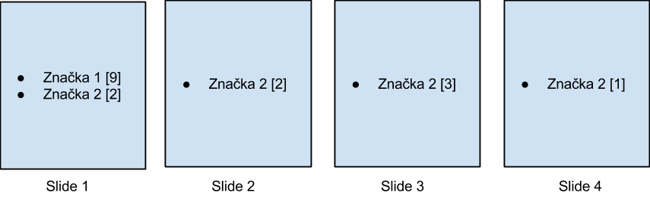
Navrhnutý algoritmus príklad

Slide 11
Overenie
Porovnanie navrhnutého algoritmu
  Agregácia
  Podobnosť dokumentov
Automatizované overenie
  Sila zámeru (pomer rušivých značiek k značkám naznačujúcim používateľov zámer)
Dotazník

Slide 12
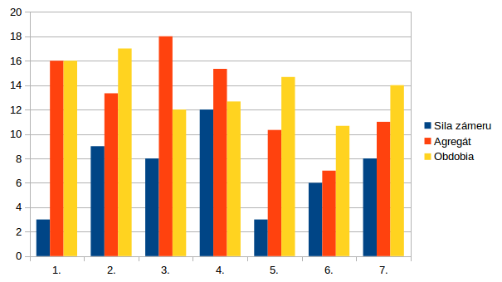
Overenie: automatizované

Slide 13
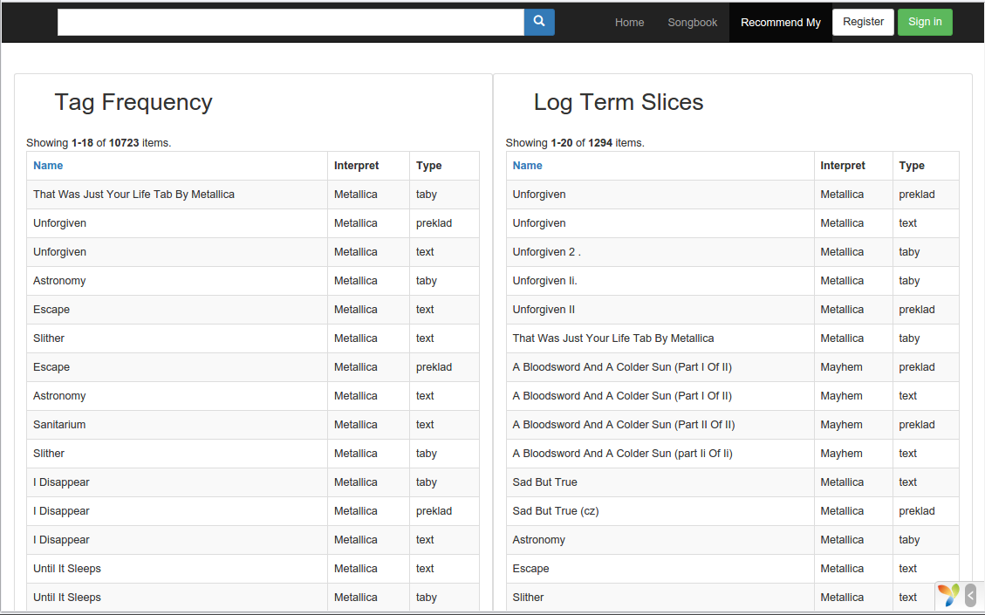
Overenie: agregácia oproti navrhnutému algoritmu(1)

Slide 14
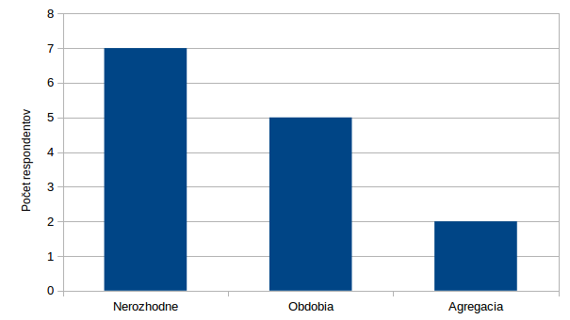
Overenie: agregácia oproti navrhnutému algoritmu(2)

Slide 15
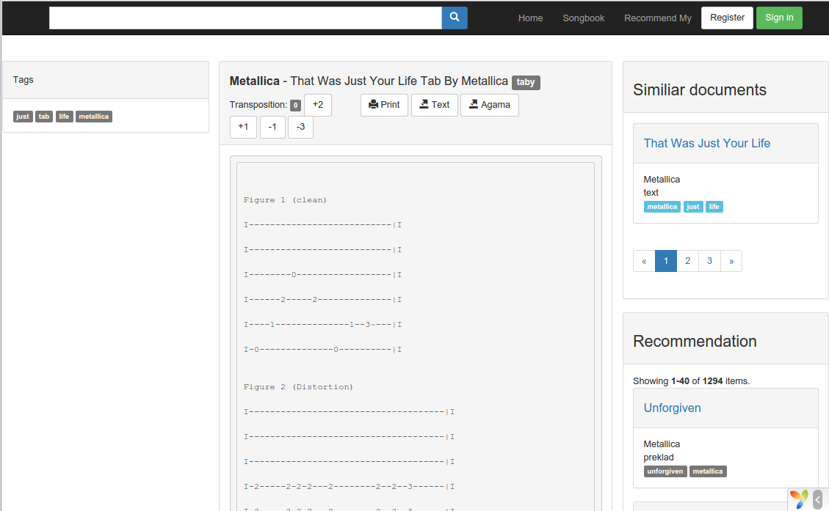
Overenie: podobnosť dokumentov oproti navrhnutému algoritmu(1)

Slide 16
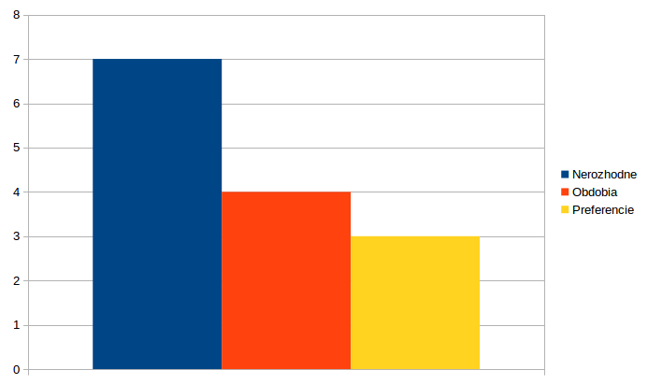
Overenie: podobnosť dokumentov oproti navrhnutému algoritmu(2)

Slide 17
Možné vylepšenia
Odporúčanie
  Dokončenie krátkodobých záujmov
  Vyskúšanie viacerých prístupov
  Analýza obsahu
  Hľadanie vzťahov medzi značkami
Web
  AJAX na načítavanie výsledkov
  Možnosti panelov
  Dizajn spevníka
  Lepšie spracovanie responzivity

Slide 18
Záver
Pri porovnaní z agregačným algoritmom boli dosiahnuté dvojnásobne lepšie výsledky.
Pri porovnaní z algoritmov ktorý vracal podobné dokumenty bola dosiahnutá porovnateľná úspešnosť.

Slide 19

Váhovanie značiek
dtf_{d} je množstvo výskytov danej značky pre daný dokument
dtf_{i} je počet výskytov i-tej značky v dokumente
U je počet unikátnych značiek dokumentu
N je množstvo všetkých dokumentov
nf je počet dokumentov ktoré obsahujú danú značku

Slide 20
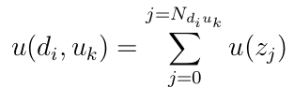
Agregačný algoritmus
kde u(d_{i} , u_{k} ) je užitočnosť dokumentu d_{i} pre používateľa u_{k} , ďalej N_{diuk} čo je
spoločný počet značiek dokumentu d_{i} a používateľa u_{k} a u(z_{j} , d_{i} ), čo je užitočnosť
značky z_{j} vzhľadom na dokument d_{i}.

